Slide 1
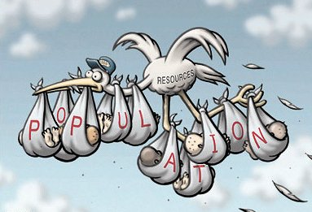
Литвин Алевтина
“ Популяція “

Slide 2
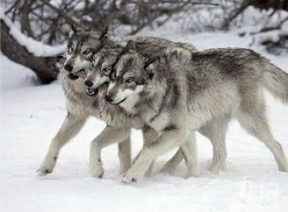
Основні поняття про популяцію
Популяція — сукупність організмів, що займають обмежений ареал (територія поширення якогось об'єкта або явища), мають спільне походження за фенотипом та географічно ізольовані від інших популяцій даного виду. Ріст популяції — співвідношення народжуваності і смертності.
В еволюційній теорії, популяція - група особин, здатна до більш-менш сталого самовідтворення (як статевого, так і безстатевого), вона відособлена (зазвичай географічно) від інших груп, з представниками яких (при статевій репродукції) потенційно можливий генетичний обмін. З точки зору популяційної генетики, популяція - це група особин, в межах якої ймовірність схрещування у багато разів перевершує ймовірність схрещування з представниками інших подібних груп. Зазвичай говорять про популяції як про групи в складі виду або підвиду.

Slide 3
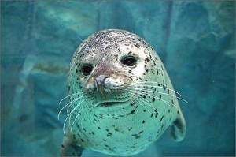
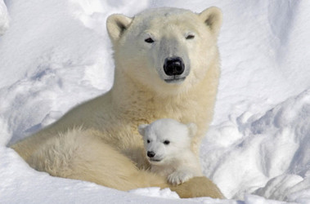
Кожен вид організмів у процесі свого історичного розвитку пристосовується до певних умов існування, що визначає його ареал. Взаємодія популяцій виду з усім комплексом екологічних факторів певного середовища існування, в тому числі з популяціями інших видів, визначає місце його популяцій у системі біогеоценозу - екологічну нішу.

Slide 4
Екологічна ніша
Екологічна ніша - це просторове і трофічне положення популяції певного виду в біогеоценозі, комплекс його взаємозв'язків з іншими видами і вимог до умов довкілля. Екологічна ніша популяції певного виду в даному біогеоценозі визначається як абіотичними факторами, так і біотичними (взаємодіями з популяціями інших видів). Від біотичних факторів залежить, наскільки екологічні можливості певного виду будуть реалізовані в умовах конкретного біогеоценозу. Чим ближчі екологічні ніші популяцій різних видів в одному біогеоценозі, тим гостріша між ними конкуренція за ресурси. Внаслідок такої конкуренції або один вид витискує інший з даного біогеоценозу, або їхні вимоги до умов довкілля (характеру їжі, просторового розміщення, часу розмноження тощо) змінюються (мал. 127).

Slide 5
Що таке життєві форми організмів?
Пристосування еукаріотичних організмів до певних умов середовища неодмінно позначається на їхній будові та процесах життєдіяльності. Так виникають морфофізіологічні адаптації, які сприяють успішному здійсненню життєвих функцій і виживанню організмів кожного виду.
Якщо організми віддалених систематичних груп мешкають у подібних умовах, у них можуть формуватися і подібні адаптації. Наприклад, ласти китоподібних і ластоногих (ссавців, які пристосувалися до життя у водному середовищі) зовні нагадують плавці акул (хрящові риби). Тип морфофізіологічних пристосувань організмів до умов середовища і певного способу життя називають життєвою формою. Життєва форма свідчить про спосіб життя виду і є одиницею екологічної класифікації організмів.

Slide 6
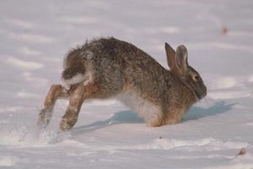
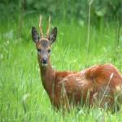
У тварин класифікація життєвих форм залежить від того, який критерій покладено в її основу (тип живлення, характер місцеіснування тощо).
Наприклад, серед ссавців можна виділити такі життєві форми: наземні (коні, зебри, вовки), підземні, або землериї (кріт, сліпак), деревні (білки), повітряні (кажани), водяні (китоподібні, ластоногі).

Slide 7
У рослин життєва форма - це насамперед їхній зовнішній вигляд, який відображає характер пристосованості до умов середовища. Так, у вищих рослин, виділяють такі життєві форми: дерева, кущі, напівкущі, трави (мал. 128). Серед цих життєвих форм незалежно один від одного можуть виникати ліаноподібні форми, сукуленти (багаторічні рослини із соковитим стеблом або листками), сланкі форми та ін.

Slide 8
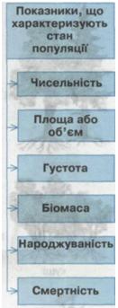
Популяція як структурна одиниця виду характеризується певними показниками. Так, кожна популяція має певну чисельність, тобто кількість особин, які її складають. Кожна популяція в біогеоценозі займає певну площу або об'єм (популяції мешканців водойм). Густота популяції визначається середньою кількістю особин, що припадає на одиницю площі або об'єму. Біомаса - це маса особин у перерахунку на одиницю площі або об'єму. Народжуваність - кількість особин популяції, які народилися за певний час, а смертність - кількість особин, яка гине за цей самий час. Різниця між народжуваністю і смертністю становить приріст популяції. За певних умов він може бути або позитивним, або негативним.

Slide 9
Цікаві факти

Slide 10
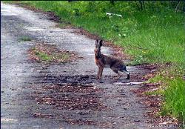
У Чорнобилі відновлюється екосистема та зростають популяції рідкісних тварин
Фахівці з питань охорони навколишнього середовища оприлюднили цікаві дані, згідно з якими в Чорнобильській зоні відновлюється екосистема, і чим далі, тим активніше йде процес відновлення.
За словами вчених, навіть покинуте місто Прип'ять, яке називають «містом-привидом», являє собою своєрідний заповідник. Вулицями міста ходять дикі тварини: лисиці, вовки, кабани та зайці.
Варто відзначити, що відразу після вибуху енергоблоку на ЧАЕС в Чорнобильській зоні вимирали багато видів живих організмів, включаючи тварин і рослини. З'явилися мутанти, які жили недовго, не даючи потомства. Але після завершення періоду напіврозпаду цезію та стронцію, тривалість якого становить 30 років, почалося відновлення екосистеми.
Зараз в Чорнобильській зоні з'явилися ведмеді, відновилася популяція рисів, крім того, популяція оленів перевищує тисячу голів. Навіть коні Пржевальського, яких завезли в зону, розмножилися – їх тепер 78 особин. Вчені нарахували 13 видів кажанів, серед яких є один досить рідкісний вид – гігантська вечірниця.

Slide 11
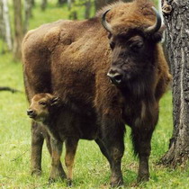
Зникають імператори лісів
Незважаючи на те, що ці тварини занесені до Червоної книги України, охороняються низкою міжнародних екологічних конвенцій і полювати на них забороняє закон, їхня чисельність за останні п`ять-сім років скоротилася з 720 до 250 голів. Якщо така тенденція збережеться й надалі, то екологи попереджають, що до 2015 року на території України не буде жодного представника цього виду ссавців. До речі, Адам Міцкевич називав зубрів імператорами лісів. І недарма: вони вважаються найбільшими і найдревнішими ссавцями Європи.
— Колись Україна мала одну з найбільших популяцій зубрів у світі. Ще кілька років тому найбільше цих тварин було в Чернівецькій області — близько 70 голів. За ініціативи буковинських спеціалістів, науковців та громадськості в березні цього року було проведено інвентаризацію тварин. Всупереч інформації, яку надавав нам письмово Державний комітет лісового господарства, що нібито там приблизно 80 зубрів, за даними інвентаризації, їх усього 20, — продовжив Іван Парнікоза. — Сумнівною є ситуація на Київщині. У національному парку «Залісся» теж було велике стадо зубрів. Про те, чи є воно таким і досі, ніхто з представників громадськості, науковців та журналістів не зміг отримати точних даних. Отже, ми звернулися до Генеральної прокуратури з проханням провести розслідування і притягнути до відповідальності службовців Держкомлісгоспу України, які надавали неправдиву інформацію про кількість зубрів.

